Slide 1
Aplicaciones Móviles Exitosas
Características para la aceptación de los usuarios
Autor: Andrés Laiseca

Slide 2
Agenda
Contexto y audiencia
Hipótesis y preguntas de interés
Análisis exploratorio de datos
Algoritmos utilizados y métricas de desempeño
Análisis de correlación entre variables
Insights y recomendaciones

Slide 3
Contexto
Audiencia
Para desarrollar aplicaciones exitosas es fundamental comprender los aspectos que determinan su popularidad, que es muy volátil por tantas alternativas disponibles.
Por lo que es muy importante entender las características más valoradas y preferencias de los usuarios, como son el precio y la calificación de las aplicaciones.
¿Las aplicaciones mejor calificadas (con rating más alto) son más costosas?
¿Las aplicaciones con calificación para menores de edad son más costosas?
Este análisis ayuda a desarrolladores para lograr negocios sostenibles en un entorno de gran volatilidad.

Slide 4
Hipótesis
Otras preguntas de interés
¿Las aplicaciones mejor calificadas (con rating más alto) son más costosas?
¿Las aplicaciones con calificación para menores de edad son más costosas?
¿Cuál es la tasa de uso de Internet?
¿Cuál es el tipo de aplicaciones más utilizadas?
¿Los usuarios prefieren aplicaciones que ocupen menos espacio?
¿Los usuarios prefieren aplicaciones con funciones más simples o complejas?

Slide 5
Análisis Exploratorio de Datos

Slide 6
Algoritmo utilizado
Métricas de desempeño
Se analizarán 7.200 aplicaciones cuyos datos* no están etiquetados; es decir, no hay una variable que nos indique cuáles características son las que determinan la mejor aplicación ni el mejor precio.
Por lo tanto, utilizaremos modelos de regresión lineal para abordar este problema de aprendizaje supervisado.
La métrica de desempeño para cada modelo será R^2 (Pearson).
*Fuentes:
Kaggle - Mobile App Store https://www.kaggle.com/datasets/ramamet4/app-store-apple-data-set-10k-apps
División de Estadísticas de Naciones Unidas: https://statistics.cepal.org/portal/cepalstat/dashboard.html

Slide 7
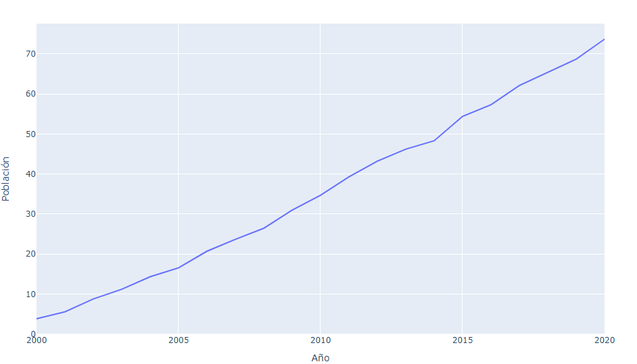
Incremento del uso de Internet
En América Latina y el Caribe, todos los años se incrementa más del 10% la población que utiliza Internet.
Esto promueve el uso de aplicaciones desde dispositivos móviles.

Slide 8

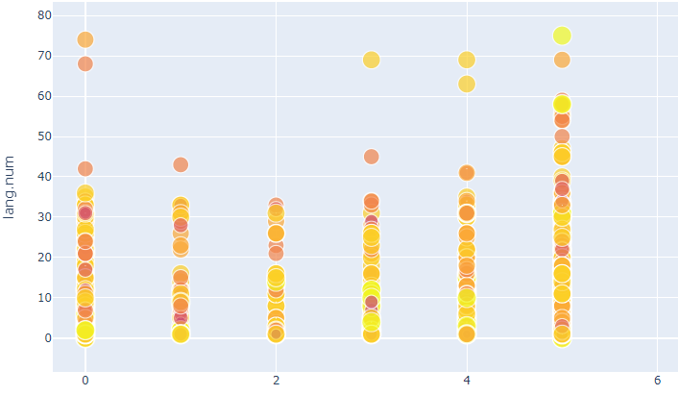
Complejidad de las funcionalidades de las aplicaciones
Las aplicaciones con más cantidad de funciones por pantallas son las mejor calificadas por los usuarios.
Si la aplicación además soporta más idiomas será mejor calificada también.

Slide 9
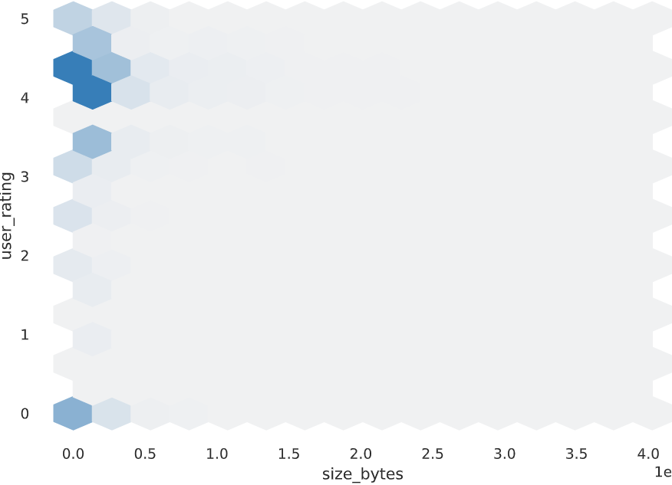
Preferencia de los usuarios del tamaño de las aplicaciones
Las aplicaciones mejor calificadas por los usuarios son las más pequeñas y ocupan menos espacio (bytes) en los dispositivos.

Slide 10
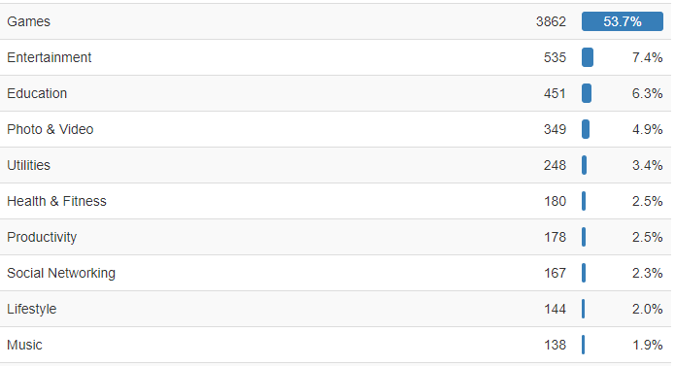
Tipos de aplicaciones más utilizadas
Los juegos son más del 50% de las aplicaciones utilizadas.
El resto de las categorías principales son de entretenimiento, educación y productividad.

Slide 11
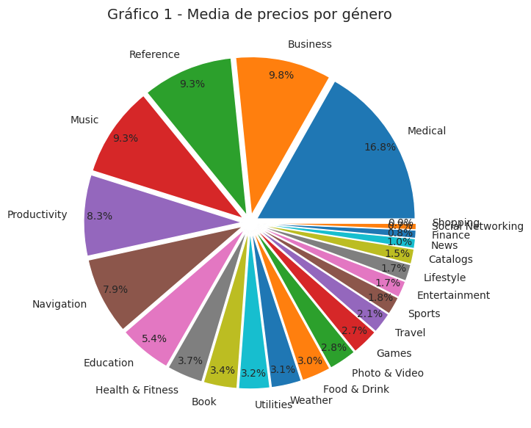
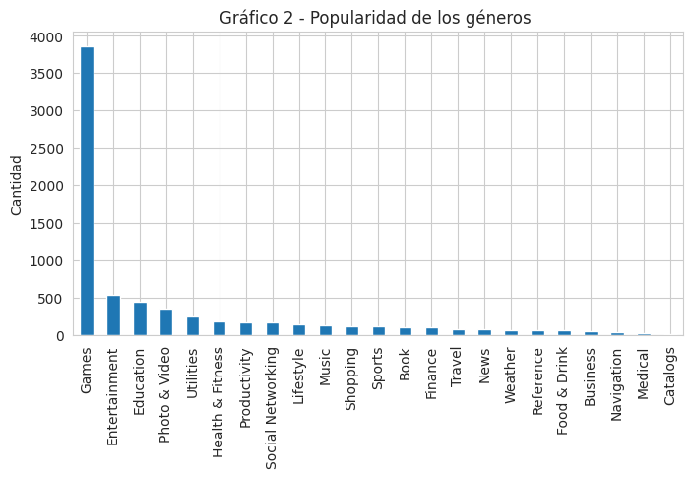
Precios, géneros y uso de aplicaciones
En el gráfico 1 se puede ver que las aplicaciones de productividad, con funciones especializadas, son las más costosas.
En el gráfico 2 se puede ver que las aplicaciones de productividad son las menos populares.
Por lo que las aplicaciones de productividad pueden cobrarse a mejor precio pero sus funciones deben ser bien analizadas.

Slide 12
Insights y Recomendaciones

Slide 13
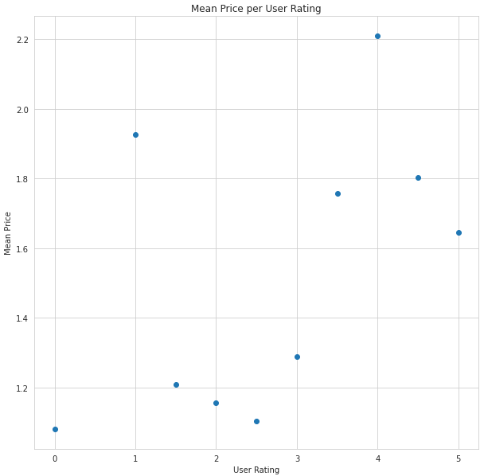
Calificación de las aplicaciones según el costo
No hay una relación directa entre el precio de una aplicación y su calificación de los usuarios.
Aunque la mayoría de las aplicaciones con puntuación superior a 3/5 tienen un costo superior a la media.
Recomendación:
Los usuarios están dispuestos a pagar por una aplicación de calidad en lugar de una muy barata sin calidad.

Slide 14
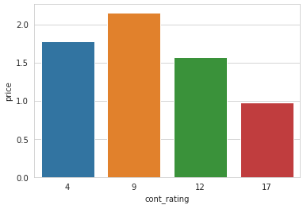
Costo de las aplicaciones según la calificación de edad
En general las aplicaciones que generan contenidos para menores de edad pueden cobrar precios más altos.
Recomendación:
Generar contenidos con menos restricciones de edad permite acceder a un mercado más amplio y más usuarios dispuestos a pagar por las aplicaciones.

Slide 15
Muchas gracias!

